Slide 1

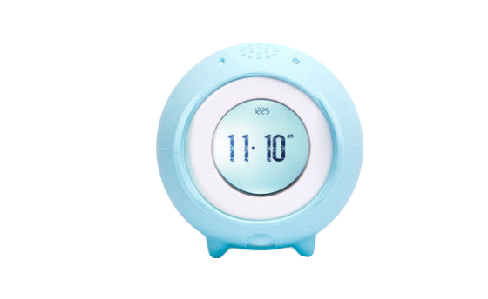
Projet Arduino : Corneille le réveil
Jérémy Marc
Saveria Frati--Peraldi
Yury Silvestrov-Henocq
(Groupe 3)
22 Janvier 2018

Slide 2
Sommaire
I – Etude du projet et modélisation de Corneille
II – La programmation
III – Le chargement par induction
IV – L’assemblage du robot

Slide 3
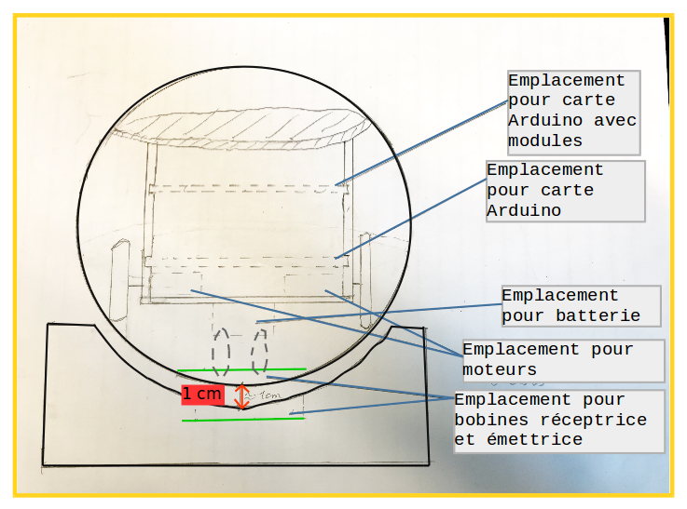
I – Etude du projet et modélisation de Corneille
A – Esthétique et fonctionnalités de Corneille
B – Forme finale et répartition des tâches
Mode actif via application
Mode veille quand hors du sol
Déplacement aléatoires (feintes)
Détection d’obstacles
Rechargement par induction sur socle
Affichage/projection de l’heure sur la sphère/le plafond
Emission de sons préenregistrés
Choix de l’heure et du jour pour l’alarme

Slide 4
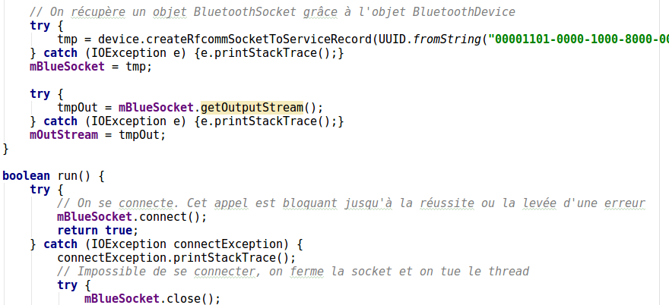
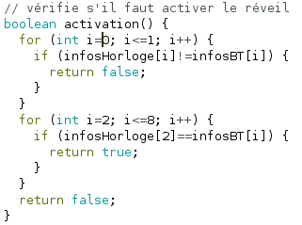
II – La programmation
A – Côté Android
B – Côté Arduino
Vérification de l’heure (DS1307)
Réglage via Bluetooth (HC-06)
Déplacements aléatoires (module moteur L293D)
Ramassage du réveil
Android Studio
Interface graphique
Transmission via Bluetooth

Slide 5
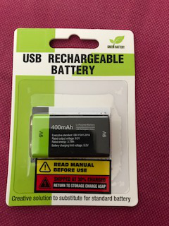
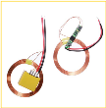
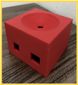
III – Le chargement par induction
A – Les bobines et la pile
B – Le socle

Slide 6
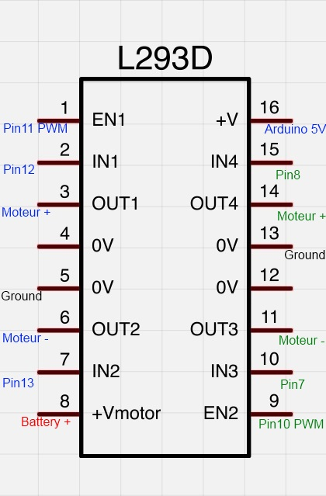
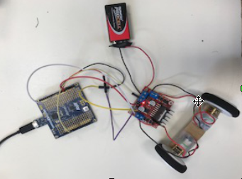
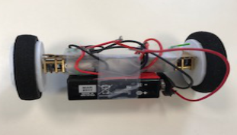
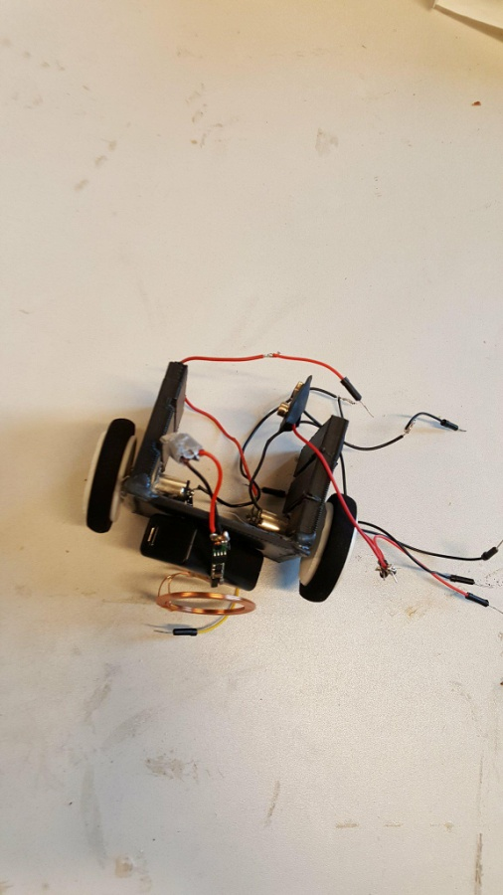
IV – L’assemblage du robot
A – Motorisation et alimentation
B – Premiers tests

Slide 7


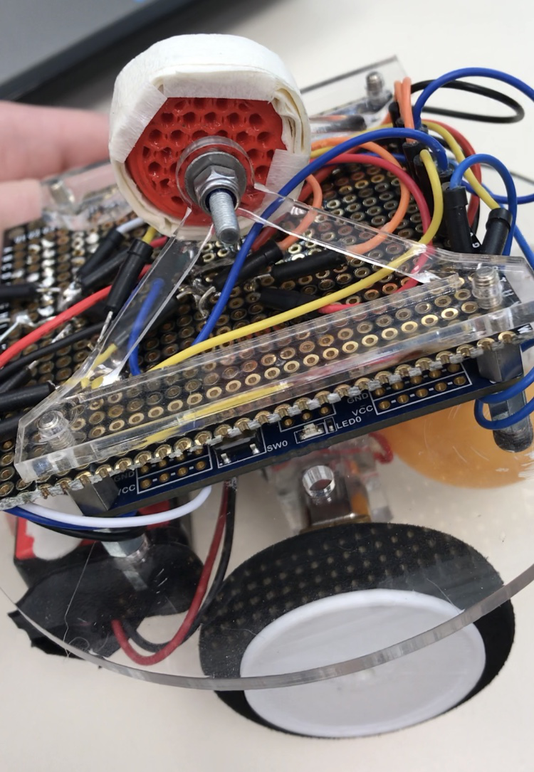
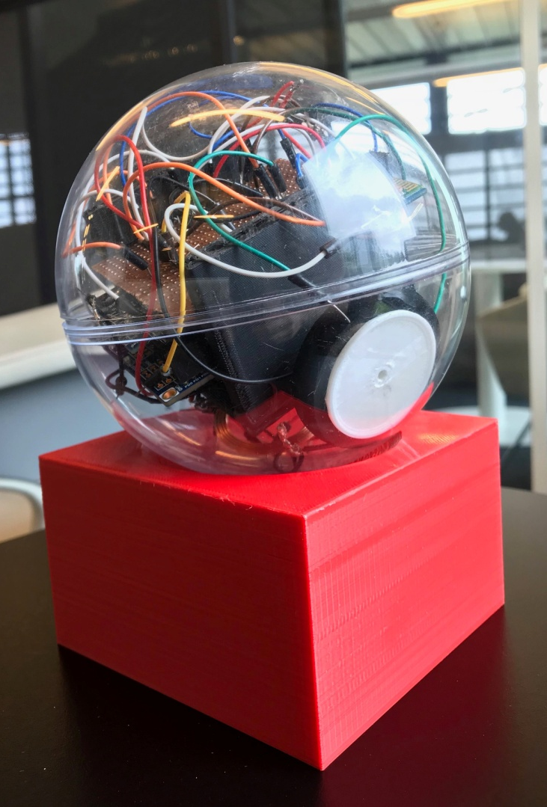



Conclusion

